Slide 1
Opciones de la barra de menú principal del correo de
Messenger
trabajo
GEIDER BARRIOS CHAVERRA(1045.493.032)
Herramientas telemáticas.
DEIRYS VALENZUELA
UNIVERSIDAD NACIONAL ABIERTA Y A DISTANCIA (UNAD )
CEAD (TURBO ANTIOQUIA)

Slide 2

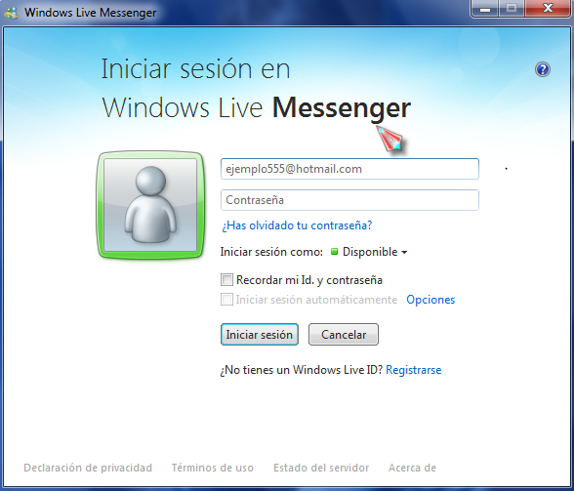
Barra de menú
Messenger
Opciones
Archivos
Contactos
Acciones
Herramientas
Ayuda

Slide 3
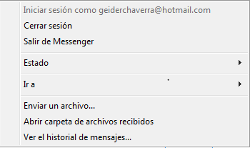

Archivo
Encontramos las opciones de salir de Messenger y cambiar de estados.

Slide 4
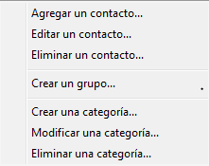
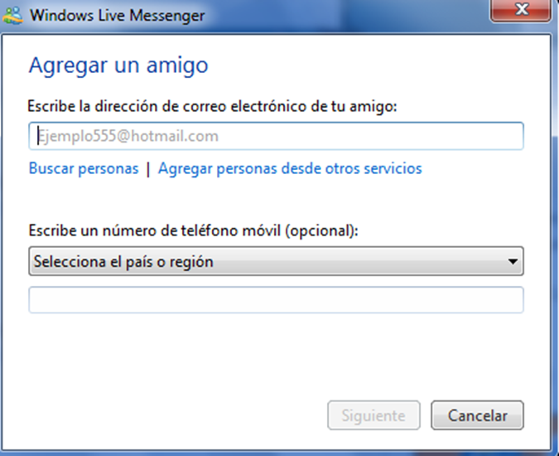
contactos
Esta opción permite agregar todos los contactos al correo

Slide 5
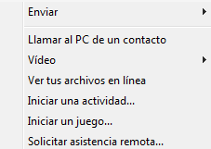

Acciones
Encontramos la opción de realizar una video llamada.

Slide 6
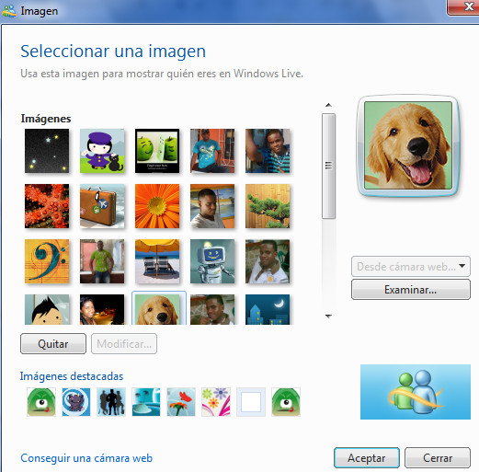
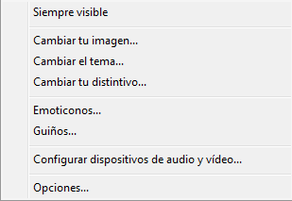
Herramientas
Tiene la opción de cambiar la imagen del perfil

Slide 7
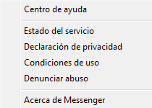
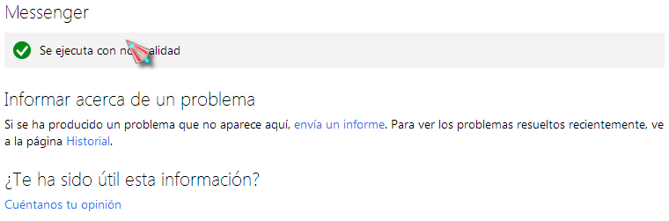
Ayuda
Encontramos la información acerca del estado del servicio de Messenger

